Slide 1

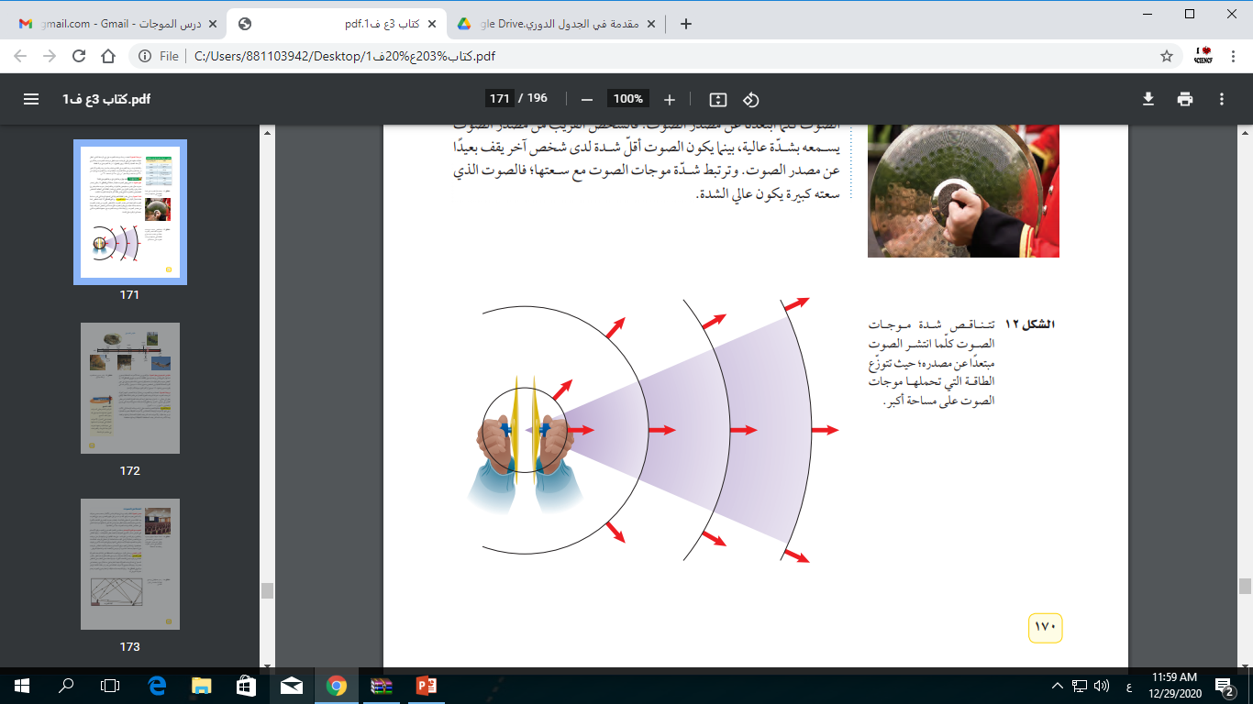
العلوم | المادّة
الثاني الإعدادي | الصفّ
السادس (الموجات و الصوت و الضوء) | الفصل
موجات الصوت وموجات الضوء (الجزء الأول) | الدرس (6-2)
وزارة التربية والتعليم –الفصل الدراسي الثاني 2020-2021م

Slide 2

موجات الصوت و موجات الضوء ج1
العلوم - الثاني إعدادي
أهداف الدرس
1- التعرف على خصائص موجات الصوت.
2- التعرف على العوامل التي تعتمد عليها سرعة الصوت.
3- التمييز بين شدة الصوت ودرجة الصوت.
4- التعرف على وحدة قياس مستوى شدة الصوت.
5- توضيح أوجه الاستفادة من ظاهرة صدى الصوت وكيفية حدوثها.
6- - توضيح مدى ملائمة تركيب الأذن عند الإنسان لالتقاط الأصوات.
وزارة التربية والتعليم –الفصل الدراسي الثاني 2020-2021م

Slide 3

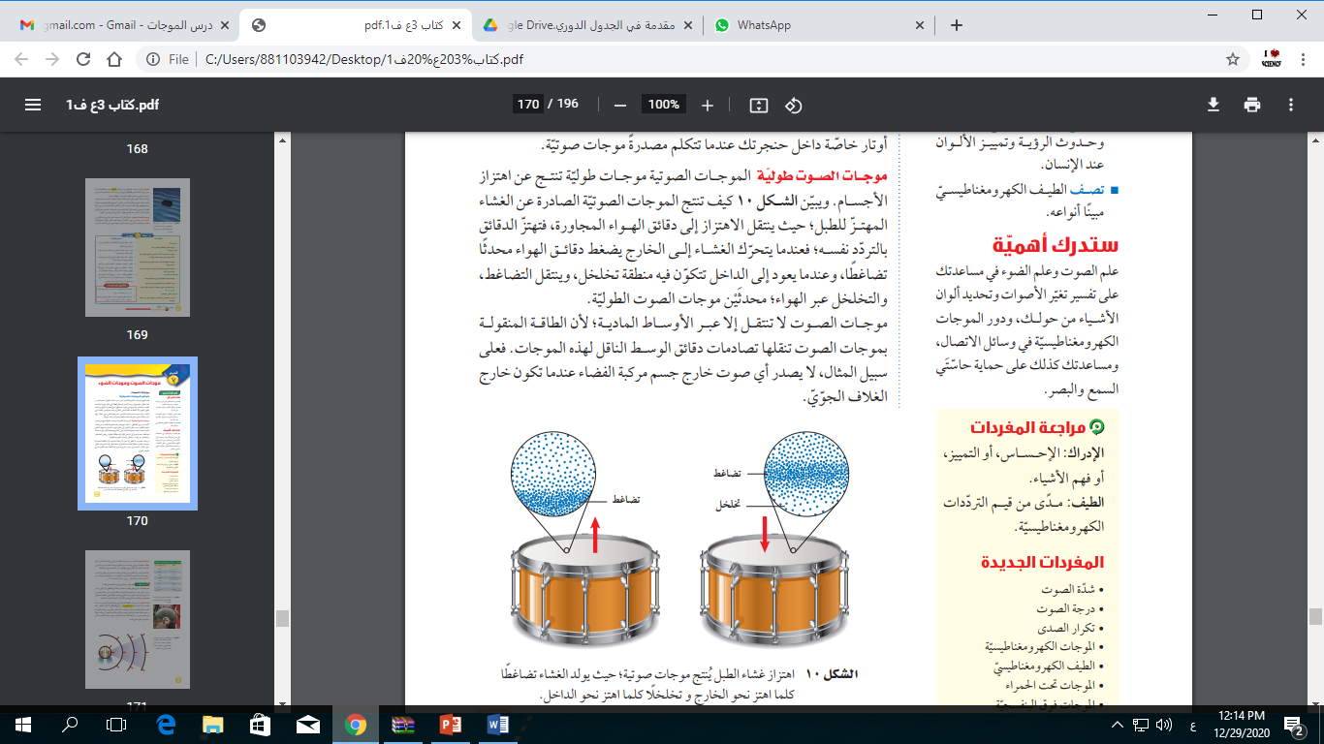
موجات الصوت و موجات الضوء ج1
العلوم - الثاني إعدادي
موجات الصوت
جرب أن تطرق على طاولتك، ما الذي حدث؟
لن تسمع صوتاً من الطاولة لو لم تقم بطرقها، فالصوت عبارة عن موجات، و الموجات تصدر دائما نتيجة اهتزاز الاجسام.
تعلمت في الدرس السابق أنواع الموجات، ما نوع موجات الصوت؟
موجات الصوت طولية.
لا يمكن للصوت أن ينتقل بدون أوساط مادية لأن الطاقة المنقولة بموجات الصوت تنقلها تصادمات دقائق الوسط الناقل لها ويكون انتقال هذه الطاقة من الجسم المهتز الى الوسط الناقل بنفس التردد.
وزارة التربية والتعليم –الفصل الدراسي الثاني 2020-2021م

Slide 4

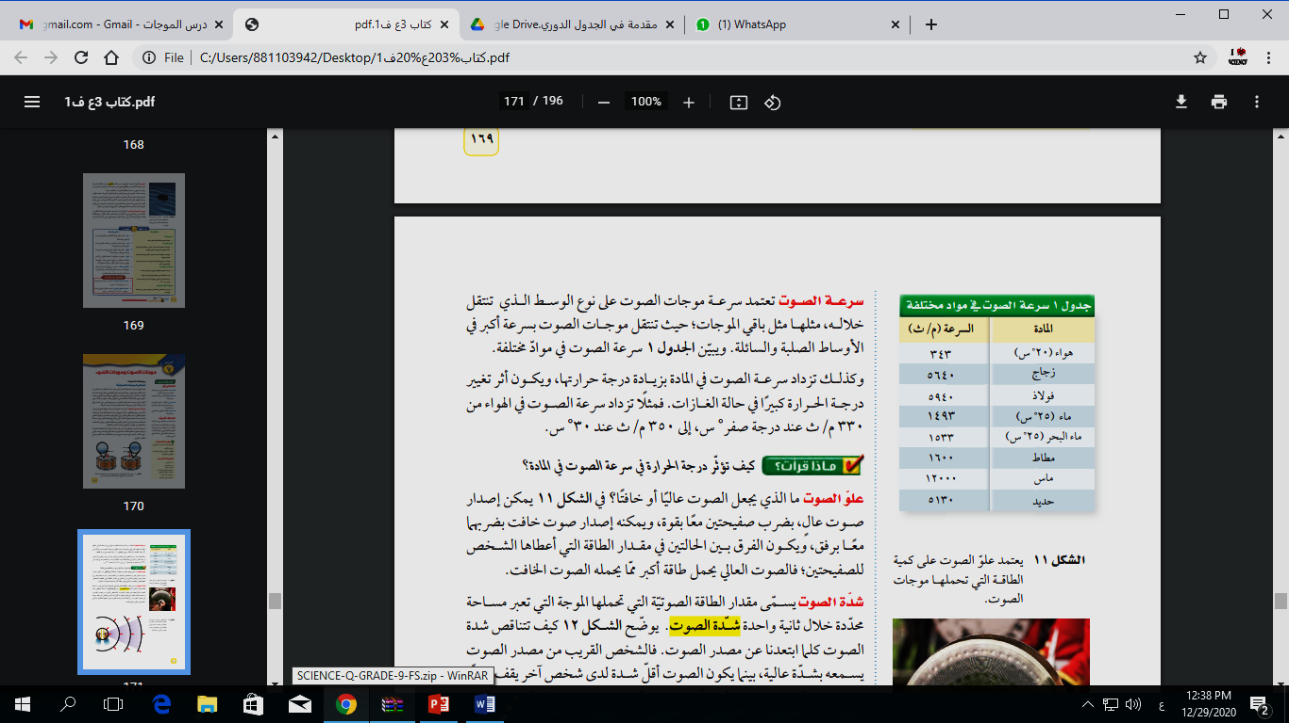
موجات الصوت و موجات الضوء ج1
العلوم - الثاني إعدادي
خواص موجات الصوت
التفكير الناقد: لا يمكن سماع أصوات المركبات الفضائية في الفضاء. فسر ذلك.
لأن موجات الصوت تحتاج الى وسط مادي لنقلها و الفضاء عبارة عن فراغ.
يوضح الجدول المجاور سرعة الصوت في بعض المواد المختلفة (أوساط مختلفة). بالرجوع للجدول استنتج الترتيب التصاعدي الصحيح لانتقال الصوت في المواد الصلبة و السائلة والغازية.
تزداد سرعة الصوت ( الغازية – السائلة – الصلبة )
سرعة الصوت (م/ث) | درجة الحرارة (سيليزية)
330 | صفر
350 | 30
من خلال الجدول المجاور استنتج العلاقة بين درجة الحرارة و سرعة الصوت.
كلما زادت درجة الحرارة ازدادت سرعة الصوت.
وزارة التربية والتعليم –الفصل الدراسي الثاني 2020-2021م

Slide 5
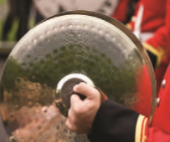
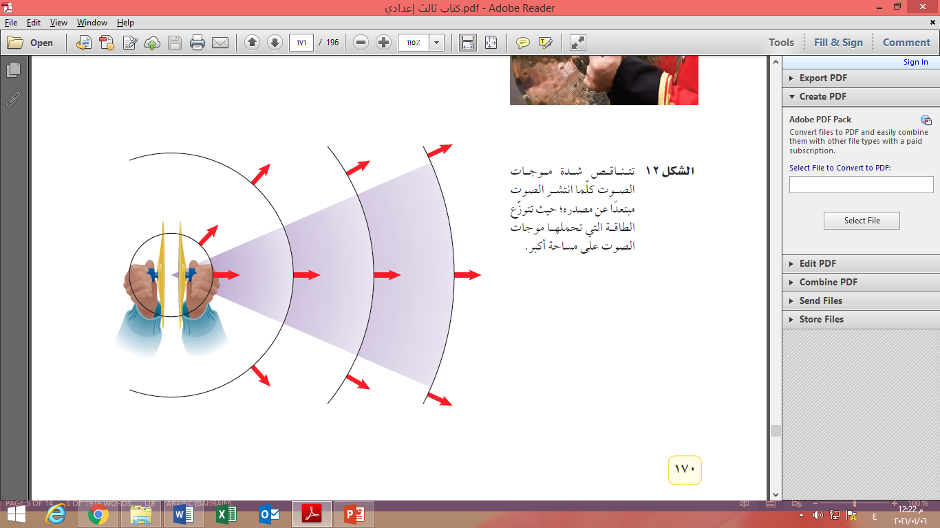
موجات الصوت و موجات الضوء ج1
العلوم - الثاني إعدادي
خواص موجات الصوت
ما الذي يجعل الصوت عالياً أو خافتاً عند ضرب الصفيحتين ببعضهما؟
عند ضربهما بقوة يصدر عنهما صوت عالي، و عند ضربهما برفق يصدر صوت خافت؛ فنستنتج من ذلك أن مقدار الطاقة التي يعطيها الشخص للصفيحتين هي المؤثرة على علو أو انخفاض الصوت.
شدة الصوت: مقدار الطاقة التي تحملها موجه تعبر مساحة محددة في ثانية واحدة.
يسمع سكان البيوت القريبة من المسجد صوت الأذان بشدة أعلى من سكان البيوت البعيدة عن المسجد، من خلال هذه الملاحظة استنتج: أ. العلاقة بين المسافة و شدة الصوت. ب. العلاقة بين شدة الصوت و سعته.
أ. علاقة عكسية، تتناقص شدة الموجات الصوتية كلما انتشر الصوت مبتعدًا عن مصدره، حيث ان زيادة المسافة عن مصدر الصوت تؤدي الى انتشار طاقته في مساحة أكبر.
ب. علاقة طردية.
وزارة التربية والتعليم –الفصل الدراسي الثاني 2020-2021م

Slide 6
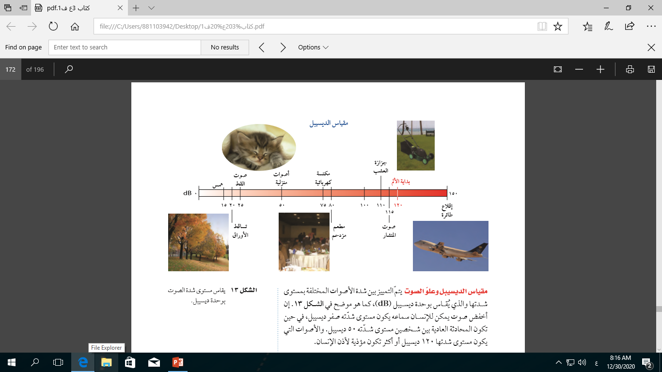
موجات الصوت و موجات الضوء ج1
العلوم - الثاني إعدادي
خصائص موجات الصوت
وحدة قياس شدة الصوت dB
اخفض صوت يمكن سماعه
مؤذية لأذن الانسان
وزارة التربية والتعليم –الفصل الدراسي الثاني 2020-2021م

Slide 7
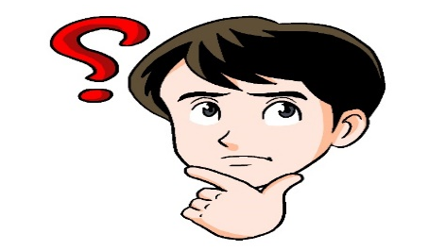
موجات الصوت و موجات الضوء ج1
العلوم - الثاني إعدادي
خصائص موجات الصوت
التردد (هرتز) | مصدر الصوت
150 | الرجل
230 | المرأة
من خلال الجدول المجاور أجب على الأسئلة التالية:
أ. أي مصادر الصوت من الجدول يعد صوتاً رفيعاً (حادًا) و أيها يعد صوتاً غليظاً؟
المرأة صوتها رفيع (حاد) بينما الرجل صوته غليظ.
درجة الصوت: هي خاصية تعتمد على تردد موجاته الواصلة للأذن.
ب. أيهما درجة الصوت لديه أعلى الرجل أم المرأة؟ وضح السبب.
المرأة لأن تردد صوتها أعلى من الرجل.
وزارة التربية والتعليم –الفصل الدراسي الثاني 2020-2021م

Slide 8
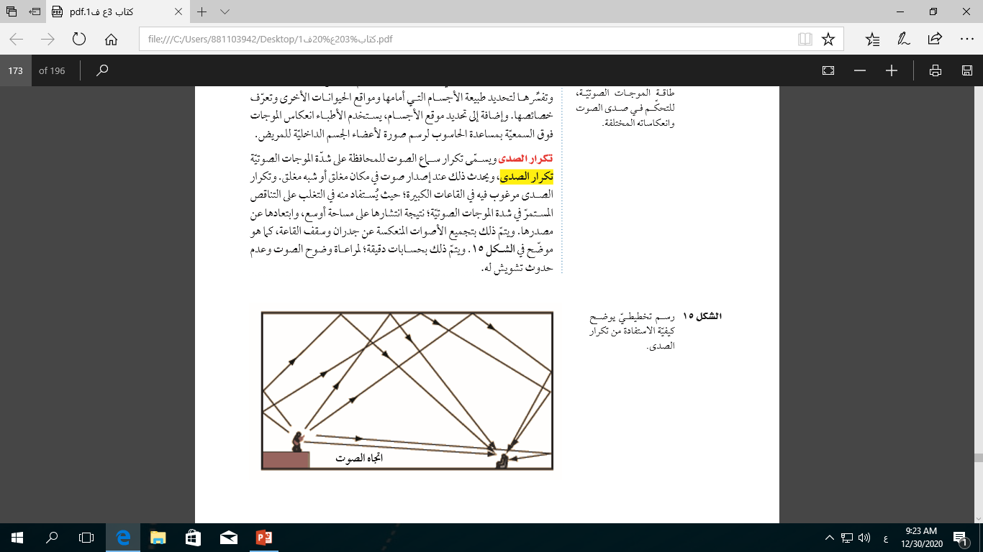
موجات الصوت و موجات الضوء ج1
العلوم - الثاني إعدادي
انعكاس الصوت
الصدى: هو سماع الصوت بعد انعكاسه عن السطوح العاكسة.
تكرار الصدى: هو تكرار سماع الصوت للمحافظة على شدة الموجات الصوتية.
للمحافظة على شدة الموجات يتم تجميعها بحسابات دقيقة لمراعاة وضوح الصوت و عدم التشويش و يتم ذلك في القاعات الكبيرة.
يعد الصدى مشكلة في القاعات الكبيرة و المسارح حيث تؤدي لتداخل الأصوات.
و لحل هذه المشكلة
تبطن جدران و اسقف القاعات بمواد لينة تمتص طاقة الموجات بدلاً من انعكاسها.
أهمية الصدى:
1- تحديد مواقع الاجسام التي تعترض طريق بعض الكائنات الحية كالخفاش و الدولفين أو لمعرفة مواقع الحيوانات الأخرى و معرفة خصائصها.
2- يستخدم الأطباء انعكاس الموجات فوق السمعية بمساعدة الحاسوب لتصوير أعضاء الجسم الداخلية.
وزارة التربية والتعليم –الفصل الدراسي الثاني 2020-2021م

Slide 9
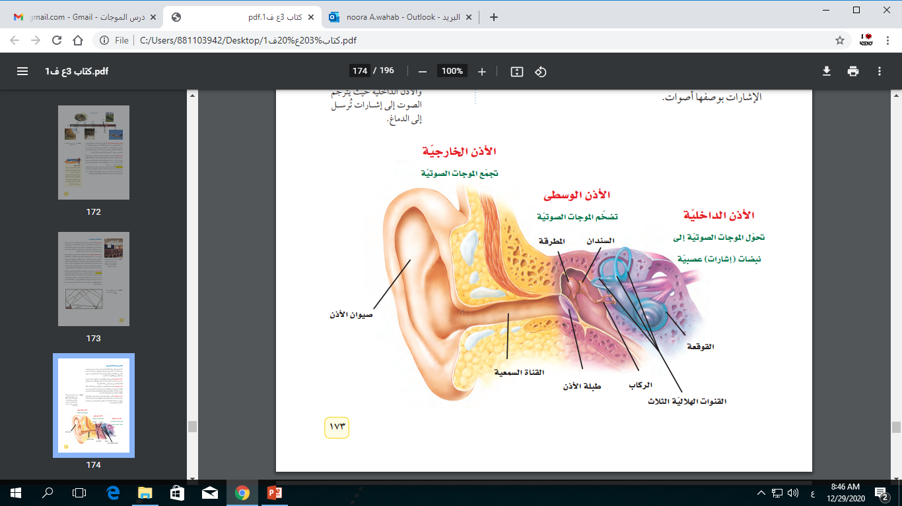
موجات الصوت و موجات الضوء ج1
العلوم - الثاني إعدادي
الأذن و حاسة السمع
وزارة التربية والتعليم –الفصل الدراسي الثاني 2020-2021م

Slide 10
موجات الصوت و موجات الضوء ج1
العلوم - الثاني إعدادي
الأذن و حاسة السمع
أجزاء الاذن
الداخلية
الوسطى
الخارجية
تحويل الموجات الصوتية إلى نبضات عصبية
الوظيفة:
تضخيم الموجات الصوتية
الوظيفة:
تجميع الموجات الصوتية
الوظيفة:
تتحرك خلايا القوقعة بفعل الاهتزازات منتجة إشارات تنتقل للدماغ الذي يترجمها إلى أصوات.
الأجزاء:
عند وصول الموجات الصوتية للطبلة فإنها تهتز وينتقل الاهتزاز إلى العظيمات الثلاث التي تضخم الاهتزازات.
الأجزاء:
يساعد صيوان الأذن على تجميع الصوت وتوجيهه نحو القناة السمعية.
الأجزاء:
- القوقعة: مملوءة بسائل ومبطنة بخلايا ذات أهداب
- القنوات الهلالية
- طبلة الأذن
- المطرقة
- السندان
- الركاب
- صيوان الأذن
- القناة السمعية
وزارة التربية والتعليم –الفصل الدراسي الثاني 2020-2021م

Slide 11

موجات الصوت و موجات الضوء ج1
العلوم - الثاني إعدادي
نشاط تقييمي
السؤال الأول: اختر رمز الاجابة الصحيحة فيما يأتي:
1- تستخدم أحيانا مواد لينة في قاعات الاحتفالات لمنع ظاهرة:
أ- التردد ب- الصدى ج- درجة الصوت د- حدة الصوت
2- وحدة قياس شدة الصوت:
أ- هرتز ب- المتر ج- الديسبل د- م/ث
3- وظيفة الأذن الوسطى هي:
أ- تجميع الصوت ب- تضخيم الصوت ج- تحويل الصوت الى نبضات عصبية د-تشتيت الصوت
وزارة التربية والتعليم –الفصل الدراسي الثاني 2020-2021م

Slide 12
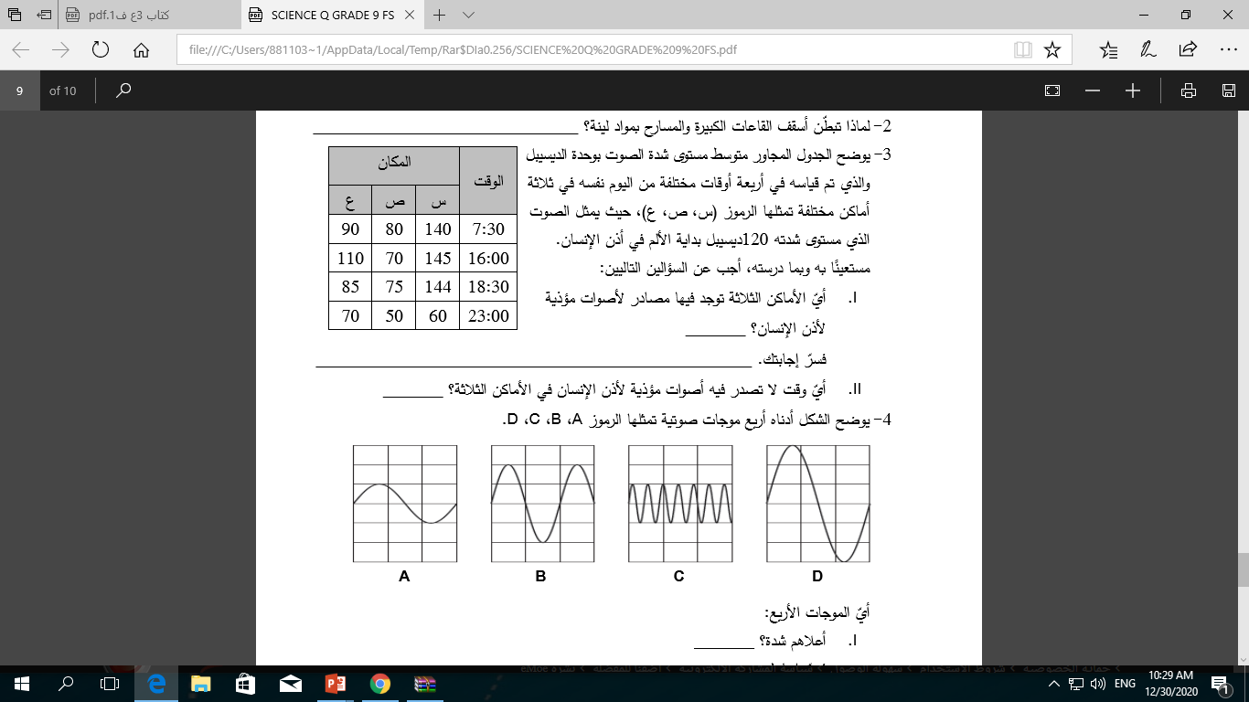
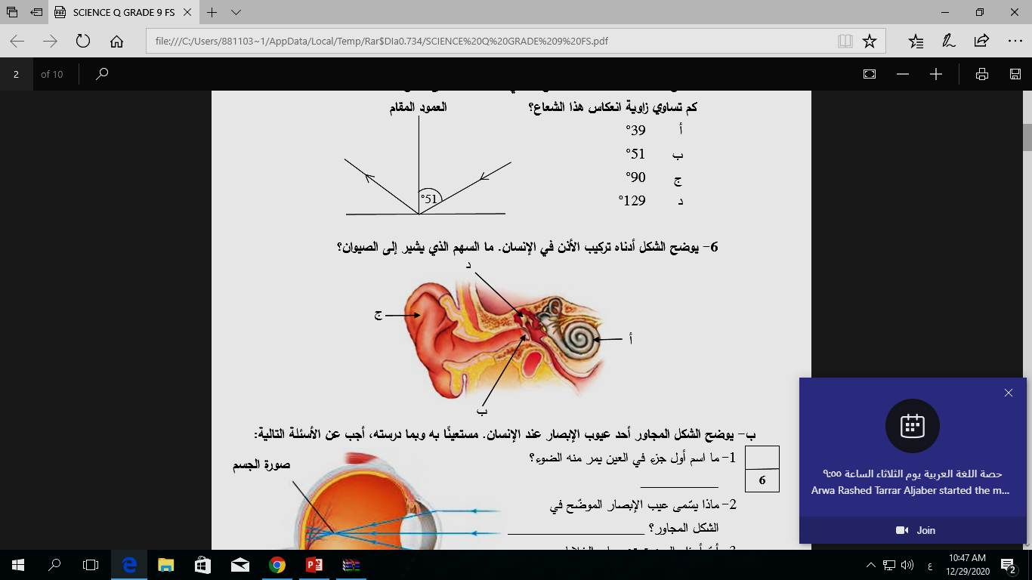
موجات الصوت و موجات الضوء ج1
العلوم - الثاني إعدادي
نشاط تقييمي
السؤال الثاني: يوضح الجدول مستوى شدة الصوت بوحدة الديسبل، و تم قياسه في أربعة أوقات مختلفة في ثلاثة أماكن مختلفة متمثلة بالرموز (س-ص-ع)؛ إذا علمت أن مستوى بداية الألم هو 120 ديسبل، مستعينا بما درسته أجب عن الأسئلة التالية:
1- أي الأماكن فيها مصادر مؤذية لأذن الانسان؟
2- في أي وقت لا تصدر أصوات مؤذية في الأماكن الثلاث؟
س
23:00
السؤال الثالث: يوضح الشكل المجاور تركيب الأذن في الإنسان، ما أسم الأجزاء المشار إليها بالأسهم؟
أ: القوقعة. ب: طبلة الأذن ج: صيوان الأذن د: المطرقة
وزارة التربية والتعليم –الفصل الدراسي الثاني 2020-2021م

Slide 13
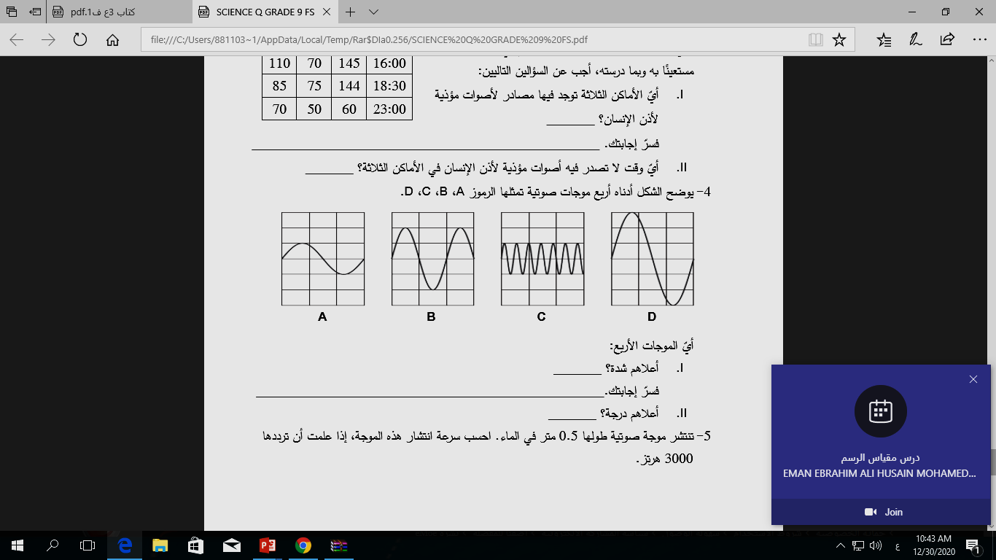
موجات الصوت و موجات الضوء ج1
العلوم - الثاني إعدادي
نشاط تقييمي
السؤال الرابع: يوضح الشكل المجاور أربع موجات صوتية متمثلة بالرموز (A-B-C-D):
أي الموجات الأربع:
أ. أعلاهم شدة:
فسر السبب:
ب. أعلاهم درجة:
D
لأن سعتها أكبر.
C
قارن بين شدة الصوت ودرجة الصوت من حيث المفهوم.
درجة الصوت: هي خاصية تعتمد على تردد موجاته الواصلة للأذن.
شدة الصوت: مقدار الطاقة التي تعبر مساحة محددة في ثانية واحدة.
وزارة التربية والتعليم –الفصل الدراسي الثاني 2020-2021م

Slide 14
موجات الصوت و موجات الضوء ج1 - العلوم - الثاني إعدادي
انتهى الدرس
وزارة التربية والتعليم –الفصل الدراسي الثاني 2020-2021م

